Slide 1
بررسی، ارزیابی و تحلیل کاربردهای رویکرد مبتنی بر خوشه‌بندی معنایی
متون چند زبانه جهت پاسخگویی به سوالات در محیط‌های با دامنه بسته
وحید مرادی سرکشتی | استاد راهنما: دکتر مسعود رهگذر
دانشکده مهندسی برق و کامپیوتر، دانشگاه تهران

Slide 2
مسئله و انگیزه پژوهش
• پرسش:** بازیابی دقیق پاسخ در حوزه‌های تخصصی (دینی، پزشکی، حقوقی) با منابع محدود
• مدل‌های عصبی بزرگ: دقت بالا اما نیازمند GPU، داده عظیم و برچسب‌گذاری گران
• الهام از مغز: HTM هاوکینز → بازنمایی پراکنده توزیع‌شده (SDR)
• راه حل:** خوشه‌بندی معنایی (Semantic Folding) — نقشه معنایی دوبعدی + اثرانگشت معنایی
• ویژگی کلیدی برای متون دینی: استقلال زبانی اثرانگشت‌ها (عربی/انگلیسی هم‌معنا)

Slide 3
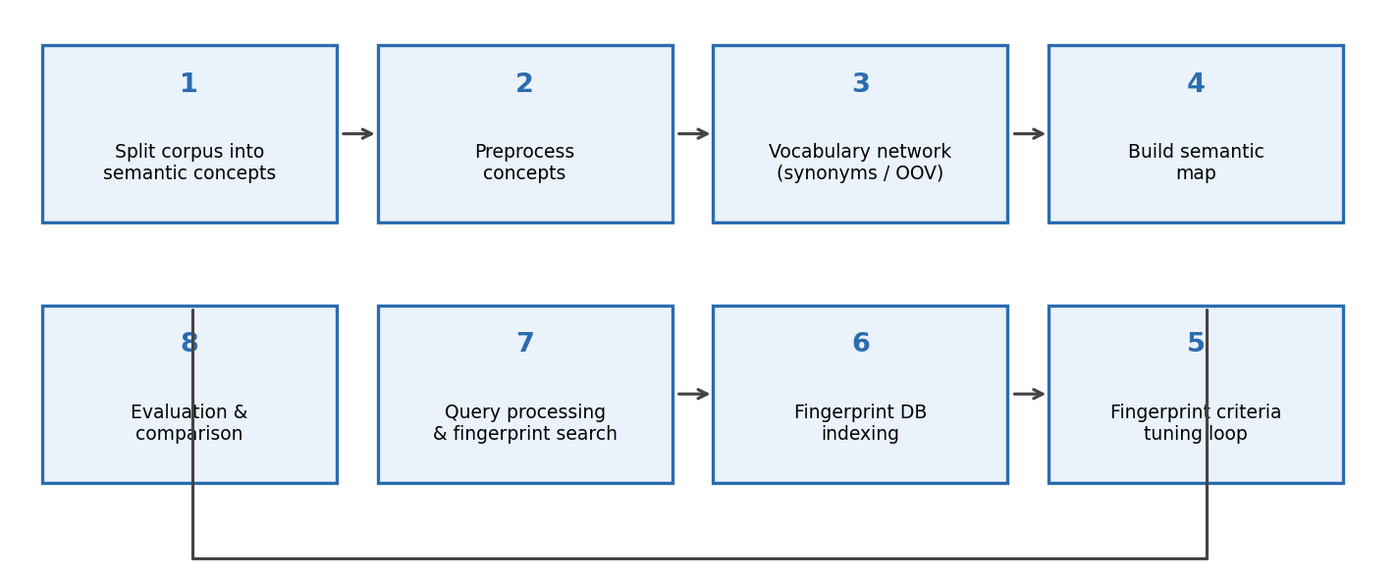
نقشه‌راه هشت‌مرحله‌ای (مطابق پروپوزال)
مراحل ۱–۶ آفلاین؛ مرحله ۷ آنلاین؛ مرحله ۸ ارزیابی مستقل

Slide 4
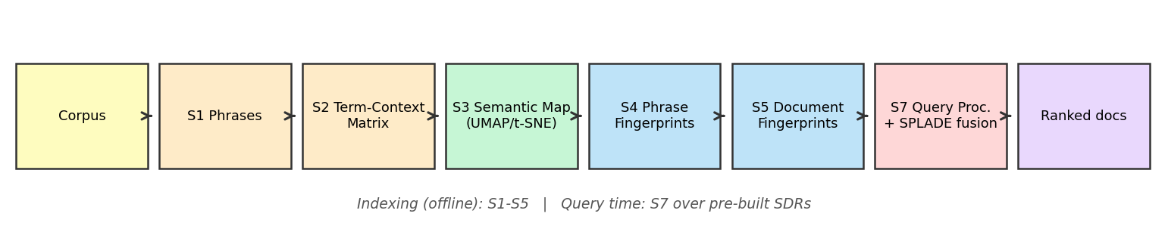
معماری پیاده‌سازی‌شده
نمایه‌سازی یک‌باره (S1-S5) ← پاسخگویی سریع روی SDR های تنک

Slide 5
هسته روش: ساختار × اهمیت
• هم‌رخدادی واژه–مفهوم = ساختار:** کدام سلول‌های نقشه روشن شوند
• TF-IDF = اهمیت:** وزن = TF سند × IDF (تغذیه از یک فایل مشترک سند/پرسش)
• اثرانگشت سند = Σ (TF×IDF) × اثرانگشت عبارات → تنک‌سازی توپولوژی‌محور (10%)
• امتیاز: dot(q,d)/(‖q‖·√nnz) + انتشار فعال‌سازی (r=1, decay=0.5)
• فیوژن خطی SPLADE: s = α·SF + (1−α)·SPLADE ، α*=0.3

Slide 6
مجموعه‌داده‌های ارزیابی
• قرآن کریم:** ۶٬۲۳۶ آیه، ۳۰ پرسش چندمرتبط — کاملاً تخصصی
• دوزبانه custom_ar_en / mixed_ar_en:** ۴۸۸ قطعه موازی عربی|انگلیسی، ۴۸۸ پرسش
• انگلیسی عمومی:** Belebele، NarrativeQA، PubMedQA، PopQA، MuSiQue
• چندزبانه استاندارد:** Mr.TyDi-ar و MIRACL-ar (پروتکل pooled-100)
• BEIR:** SciFact، nfcorpus، SciDocs
• جایگزین‌های دامنه بسته به‌جای SQuAD/NQ/XQuAD بازدامنه (توجیه در متن)

Slide 7
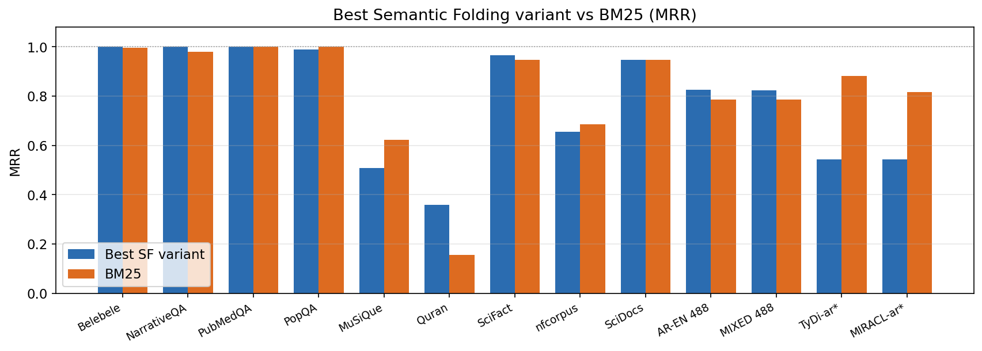
نتایج اصلی: بهترین SF در برابر BM25

Slide 8
دوزبانه: برتری معنادار آماری (۴۸۸ پرسش)
• Pure SF: MRR=0.817 > BM25=0.785 (Wilcoxon p=0.039 ، McNemar p=0.036)
• SF+SPLADE Linear α=0.3: MRR=0.825 (p=0.016 / 0.038)
• SPLADE تنها: MRR=0.481 — افت سنگین (p<1e-23)
• RRF: MRR=0.700 — افت معنادار (p<1e-4)
• نتیجه:** توپولوژی معنایی در متون دوزبانه از تطابق واژگانی قوی‌تر است

Slide 9
قرآن کریم: برتری همه‌جانبه
• SF+SPLADE RRF در هر ۶ معیار جلوتر از BM25: MRR ×۲.۳۱ ، AP ×۳.۰۲
• (MRR 0.358 vs 0.155 | AP 0.218 vs 0.072)
• برنده در ۲۱ از ۳۰ پرسش
• شکست‌های باقی‌مانده: پرسش‌های موضوعی عام + نبود stemming صرفی

Slide 10
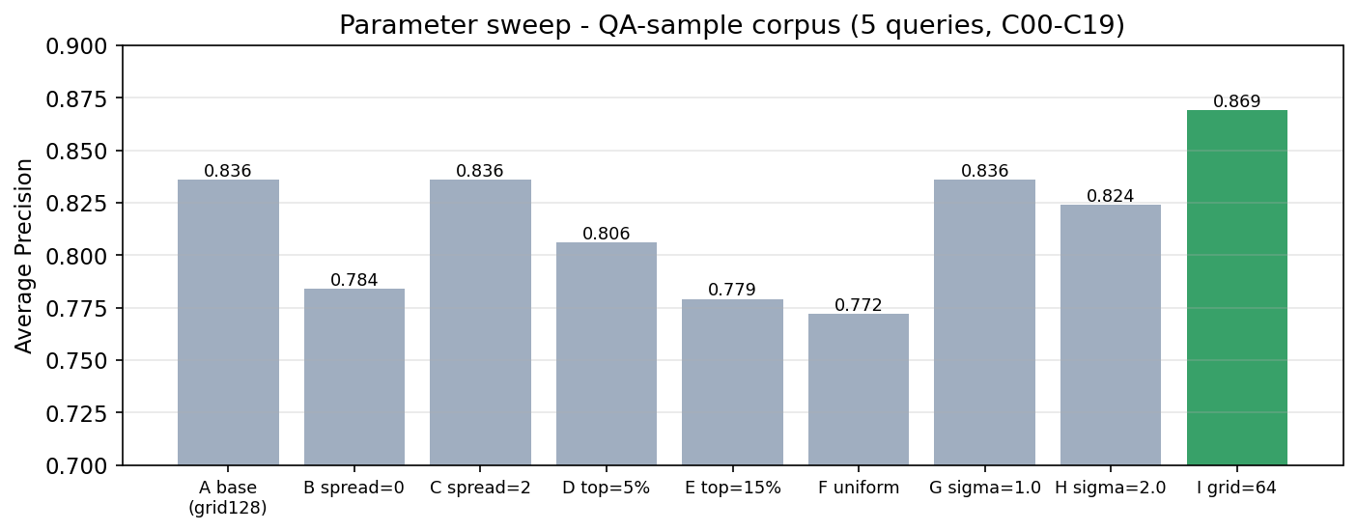
تحلیل پارامتری: سهم اجزا (ablation)
انتشار فعال‌سازی، تنک‌سازی متعادل و IDF حیاتی‌اند؛ گرید 64×64 عامل جهش اصلی

Slide 11
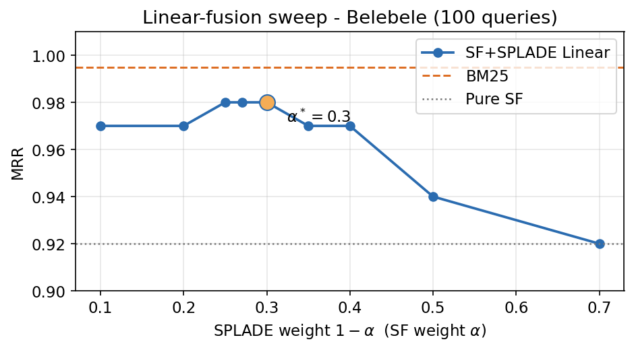
فیوژن خطی: حساسیت به وزن SPLADE
بازه بهینه α∈[0.25,0.30]؛ هم‌تراز شدن تقریباً کامل با BM25 روی Belebele

Slide 12
مقایسه با مدل‌های عصبی
• SciFact:** SF+SPLADE 0.966 > BM25 0.947 > MiniLM 0.865
• E5-multi روی ۸ دیتاست اجرا شد — در ۶ مورد Best-SF جلوتر (جزئیات جدول ۴-۸)
• SF بدون هیچ داده آموزش خارج از پیکره، از dense neural هم جلوتر زد
• ادبی (SemFold ارشد): BERT دقیق‌تر اما ~۲۰ برابر کندتر؛ SemFold هم‌سطح GloVe/FastText
• SPLADE خود یک مدل عصبی است: هم خط مبنا، هم مؤلفه فیوژن

Slide 13
بنچمارک‌های چندزبانه استاندارد عربی (TyDi / MIRACL)
• پروتکل pooled-100: هر پرسش = سند مرتبط رسمی + ۹۹ نگتیو از کورپوس کامل
• TyDi-ar: SF=0.544 | BM25=0.881 | E5-multi=0.989
• MIRACL-ar: SF=0.542 | BM25=0.815 | E5=0.860
• تفسیر صادقانه:** در ویکی‌پدیا بازدامنه، تراکمی چندزبانه غالب است؛
• نقطه قوت SF در دامنه بسته تخصصی (قرآن/دوزبانه دینی/SciFact) تأیید مجدد شد

Slide 14
آزمایش شبکه واژگان (WordNet): دو نسل، دو درس
• v1 جانشینی سطح-متن (γ=1):** افت معنادار MRR (p=0.024)
• علت: بیشترِ «OOV» فقط صورت جمع بود (borders→border) که لم‌سازی داخلی هندل می‌کرد
• v2 ادغام سطح-اثرانگشت (γ≤0.3) پس از لم‌سازی:** بی‌ضرر (p=0.53)، OOV حقیقی فقط ۱۴۹ پرسش
• درس طراحی: ادغام میرا در سطح اثرانگشت؛ سود اصلی در پیکره‌های با OOV واقعی بالا

Slide 15
مرزها و شکست‌ها
• cross-lingual محض بدون پل واژگانی: MRR=0.02 → راهکار: پیکره موازی دوزبانه
• multi-hop (MuSiQue): نیاز به سازوکار استدلال — کار آینده GAT
• PopQA موجودیت‌محور: BM25 قوی‌تر می‌ماند
• جهش اعداد انگلیسی تا حد زیادی از بزرگ‌شدن pool کاندید (top_k→100)

Slide 16
جمع‌بندی دستاوردها
• خط لوله بازتولیدپذیر + چارچوب بنچمارک ۱۴ مجموعه‌داده‌ای
• MRR=1.000 در Belebele و NarrativeQA؛ برتری معنادار دوزبانه؛ قرآن ×۲–۳
• جدول ablation + آزمون‌های Wilcoxon/McNemar + تحلیل شکست
• تعیین مرز طراحی شبکه واژگان با دو آزمایش کنترل‌شده

Slide 17
کارهای آینده
• گراف توجه (GAT) برای استدلال چند-hop و گراف دانش خودکار
• شبکه واژگان بین‌زبانی (BabelNet) برای cross-lingual واقعی
• ریشه‌یابی عربی/انگلیسی؛ ارتباط معیاری؛ به‌روزرسانی پویا نقشه
• گسترش مقایسه تراکمی به مدل‌های بزرگ‌تر (E5/mpnet)

Slide 18
با سپاس از توجه شما — پرسش‌ها؟

